Slide 1
Гол
Головач Раїса Василівна

Slide 2
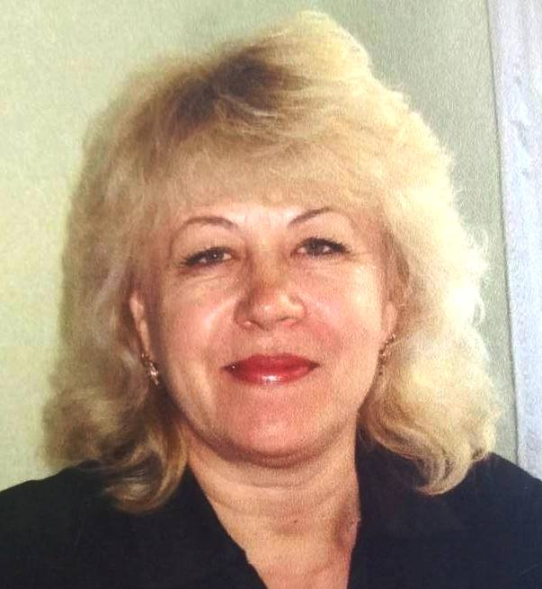
Головач Раїса Василівна Рік народження: 1954 Освіта: вища 1973р.- Уманьське педагогічне училище ім. Т. Г. Шевченка – спеціальність вихователь дитячого садка; 1983р.- Уманський державний педагогічний институт ім. П. Г Тичини- спеціальність учитель початкових класів середньої школи; 1989р.- Київський державний педагогічний інститут ім. О. М. Горького – спеціальність учитель історії і права

Slide 4
Творчий шлях учителя: Черкаська область Жашківський відділ освіти: 1973рік - старша піонервожата Тихохутірської середньої школи; 1975 рік – вихователь дитячого садка с. Новая Гребля; Новогребельська середня школа: 1979 рік – старша піонервожата, вихователь групи продовженого дня; 1985рік – учитель історії і правознавства; 1989рік – замісник директора по навчальній роботі; 2000рік – директор школи . Миколаївська область: 2006 рік– головний спеціаліст відділу освіти Жовтневої районної держадміністрації; 2011рік- учитель початкових класів та історії Миколаївського обласного реабілітаційного центру. 2013 рік- учитель історії та правознавства Воскресенської загальноосвітньої школи I-III ступенів. 2020-учитель трудового навчання, учитель мистецтва, учитель початкових класів Воскресенської загальноосвітньої школи I-III ступенів.

Slide 5
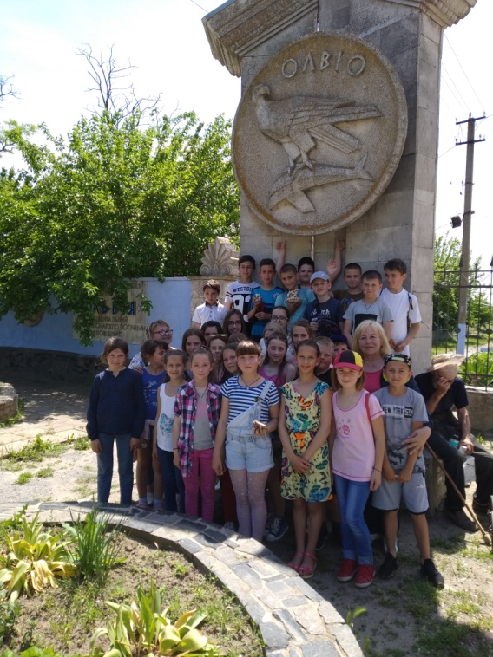
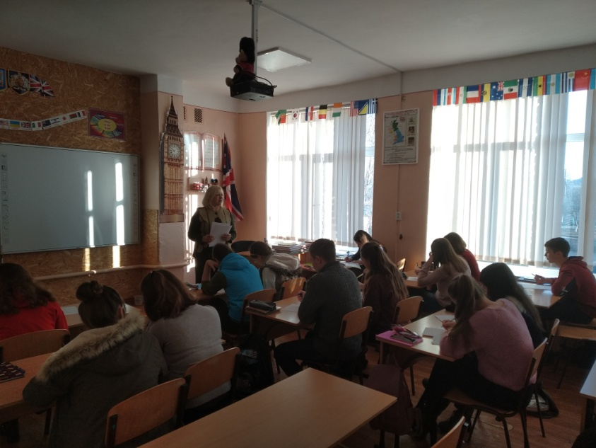
Місце роботи: Воскресенська загальноосвітня школа I-III ступенів. Посада: учитель . Стаж роботи: 4 З роки Проблемна тема: Дидактичні ігри, як засіб формування предметних умінь на уроках.

Slide 6
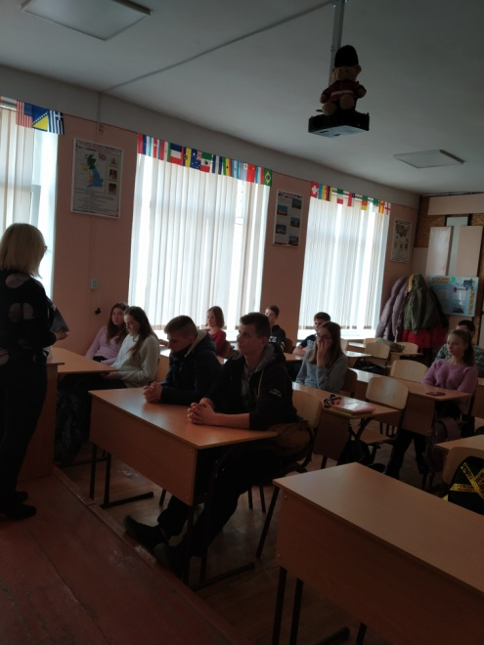
Девиз: Чесність, благородство і достоїнство – Ось воно святеє наше воїнство Посвяти йому свій короткий вік… Б. Окужава

Slide 7
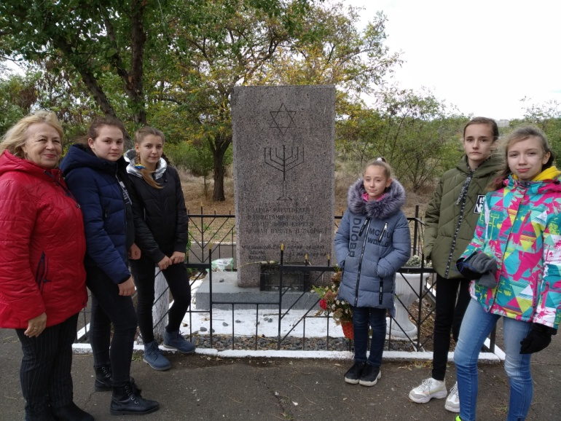
ПЕДАГОГІЧНЕ КРЕДО: Заходжу в клас і серце б'ється; «Надіюсь, вірю і люблю!» І три оці святії слова Душі дитини віддаю.

